Slide 1
Εισαγωγή στα μέσα ενημέρωσης
Βλάσης Βλασίδης

Slide 2
Εισαγωγή στα μέσα ενημέρωσης
Ως Μέσα Μαζικής Ενημέρωσης ή Επικοινωνίας (ΜΜΕ) εννοούνται όλα τα διαθέσιμα μέσα με τα οποία μπορεί να ενημερωθεί για προηγούμενα και τρέχοντα συμβάντα πλήθος ανθρώπων.
Τα ΜΜΕ χωρίζονται σε:
Ασύγχρονα μέσα, όπως είναι ο τύπος και το Διαδίκτυο, καθώς η πληροφορία τους μεταδίδεται σε διαφορετικές χρονικές στιγμές για κάθε διακριτό χρήστη.
Σύγχρονα μέσα, όπως είναι το ραδιόφωνο και η τηλεόραση, καθώς όλοι οι χρήστες λαμβάνουν την πληροφορία συγχρόνως.

Slide 3
Εισαγωγή στα μέσα ενημέρωσης
Τα μέσα είναι «αγωγοί» μέσω των οποίων διοχετεύονται στο κοινό ειδήσεις, μηνύματα , πληροφορίες , ιδέες αλλά και διάφορα έργα τέχνης.
Τα ΜΜΕ χωρίζονται σε έντυπα και ηλεκτρονικά. Στα πρώτα συγκαταλέγονται ο ημερήσιος και περιοδικός τύπος (εφημερίδες & περιοδικά) και στα δεύτερα η τηλεόραση , το ραδιόφωνο και τελευταίως το Internet (διαδίκτυο).

Slide 4
Εισαγωγή στα μέσα ενημέρωσης
Περιοδικά
To περιοδικό είναι μια περιοδική έκδοση που περιέχει μια ποικιλία άρθρων, τα οποία διατίθενται δωρεάν ή αγοράζονται από τους αναγνώστες.
Τα περιοδικά τυπικά εκδίδονται εβδομαδιαία, ανά 15 ημέρες, είναι μηνιαία, διμηνιαία ή τριμηνιαία. Το σχήμα ποικίλει . Συχνά εκτυπώνονται με χρώμα σε επικαλυμμένο χαρτί και συνδέονται με ένα μαλακό κάλυμμα.
Τα περιοδικά εμπίπτουν σε δύο κατηγορίες:
τα περιοδικά που απευθύνονται στα άτομα – καταναλωτές
Τα επαγγελματικά περιοδικά
Επίσης χωρίζονται σε :
Περιοδικά γενικού ενδιαφέροντος (π.χ. Cosmopolitan, 7 Ημέρες TV κ.λπ.)
Περιοδικά ειδικού ενδιαφέροντος (γυναικεία, αθλητικά, επαγγελματικά, τηλεόρασης κ.λπ.)
Επιστημονικά

Slide 5
Εισαγωγή στα μέσα ενημέρωσης
Εφημερίδες
Είναι έντυπα με περιοδικό χαρακτήρα . Η ύλη τους αφορά κατά συνήθως ειδησεογραφία τρεχόντων γεγονότων.
Είναι ημερήσιες και εβδομαδιαίες, μηνιαίες
Το σύνολο των εφημερίδων και περιοδικών ονομάζεται γενικότερα Τύπος διακρινόμενος ανάλογα σε "ημερήσιο τύπο", "εβδομαδιαίο τύπο"
Οι εφημερίδες απευθύνονται σε μεγάλο αριθμό αναγνωστών είτε με ειδησεογραφία γενικού περιεχομένου είτε ειδικού, λαμβάνοντας ανάλογους χαρακτηρισμούς, π.χ. πολιτικές, οικονομικές, αθλητικές κ.λπ.

Slide 6
Εισαγωγή στα μέσα ενημέρωσης
Οι εφημερίδες παραδοσιακά χαρακτηρίζονται από την ώρα έκδοσής τους (πρωινές, μεσημβρινές, απογευματινές)
την περιοδικότητα έκδοσής τους, (ημερήσιες, εβδομαδιαίες κλπ.)
και σε έκτακτες εκδόσεις,
ως "έκτακτα παραρτήματα" των κυρίων εκδόσεών τους.
Επίσης διαφέρουν σε άλλα χαρακτηριστικά:
Μέγεθος φύλλου
Ύλη
Χώρο έκδοσης
Διανομή
Χρώμα

Slide 7
Εισαγωγή στα μέσα ενημέρωσης
Μέγεθος φύλλου :
Μεγάλο = σοβαρή εφημερίδα
Μικρό = tabloid εφημερίδα
Ύλη
Γενικού ενδιαφέροντος (πολιτική, πολιτιστική).
Αθλητική
Επιστημονική (επιστημονικών φορέων, ή ομάδων).
Οικονομική (ανεξάρτητη ή σαν ένθετο σε πολιτική εφημερίδα).
Κοινωνική (με κοινωνικά σχόλια)
Κίτρινος τύπος

Slide 8
Εισαγωγή στα μέσα ενημέρωσης
Χώρος κυκλοφορίας
Τοπική
Περιφερειακή
Εθνική
Διεθνής
Διανομή / έσοδα
Περίπτερα
Συνδρομητές (ταχυδρομείο, εταιρείες διανομής τύπου).
Free press (σε σταθμούς μετρό, μπαρ, γραφεία κτλ)
Διαφημιστική (διανέμεται με το ταχυδρομείο, ή ωρομίσθιο προσωπικό)

Slide 9
Εισαγωγή στα μέσα ενημέρωσης
Χώρος κυκλοφορίας
Τοπική
Περιφερειακή
Εθνική
Διεθνής
Διανομή / έσοδα
Περίπτερα
Συνδρομητές (ταχυδρομείο, εταιρείες διανομής τύπου).
Free press (σε σταθμούς μετρό, μπαρ, γραφεία κτλ)
Διαφημιστική (διανέμεται με το ταχυδρομείο, ή ωρομίσθιο προσωπικό)

Slide 10
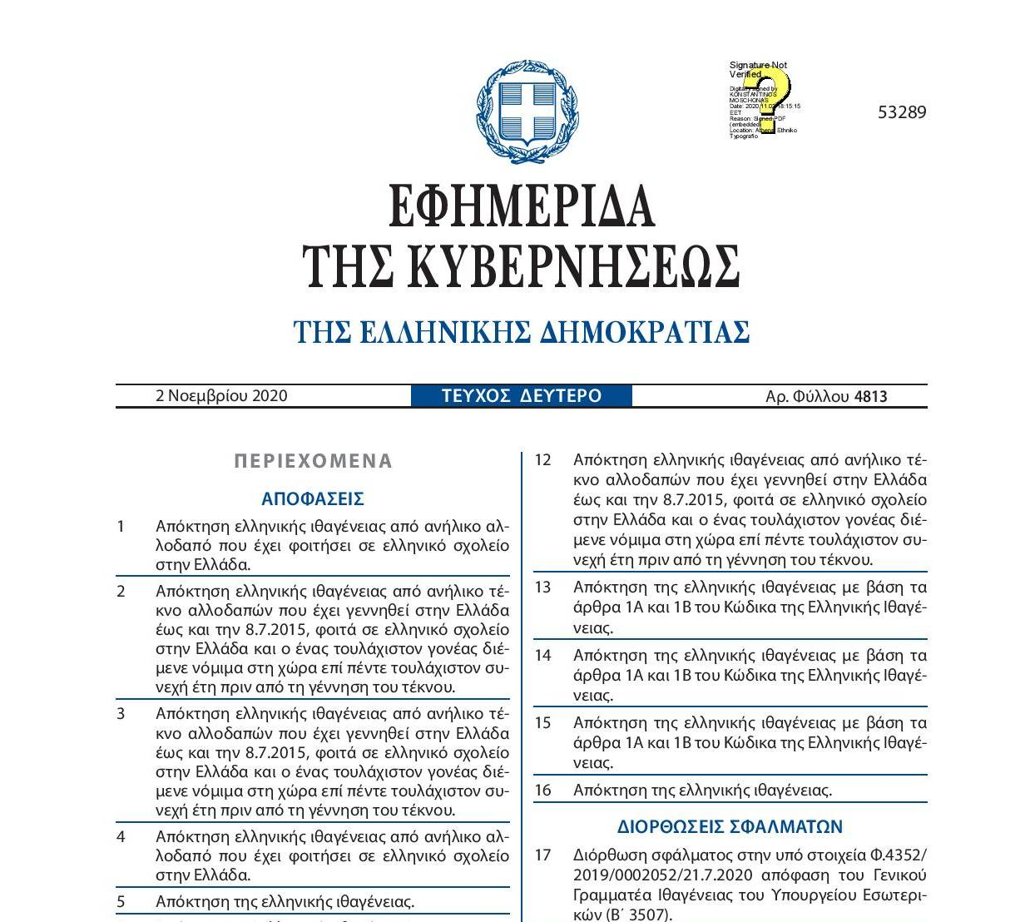
Εισαγωγή στα μέσα ενημέρωσης

Slide 11
Εισαγωγή στα μέσα ενημέρωσης
Χώρος κυκλοφορίας
Τοπική
Περιφερειακή
Εθνική
Διεθνής
Διανομή / έσοδα
Περίπτερα
Συνδρομητές (ταχυδρομείο, εταιρείες διανομής τύπου).
Free press (σε σταθμούς μετρό, μπαρ, γραφεία κτλ)
Διαφημιστική (διανέμεται με το ταχυδρομείο, ή ωρομίσθιο προσωπικό)

Slide 12
Εισαγωγή στα μέσα ενημέρωσης
Χώρος κυκλοφορίας
Τοπική
Περιφερειακή
Εθνική
Διεθνής
Διανομή / έσοδα
Περίπτερα
Συνδρομητές (ταχυδρομείο, εταιρείες διανομής τύπου).
Free press (σε σταθμούς μετρό, μπαρ, γραφεία κτλ)
Διαφημιστική (διανέμεται με το ταχυδρομείο, ή ωρομίσθιο προσωπικό)

